Slide 1
Lesson 13
音樂與音效
Horazon
手遊設計

Slide 2
Audio Listener
聲音接收的位置 (主要影響3D音效)
每個場景中只能有一個Audio Listener，也必須要有一個，通常預設在Camera上。
  視情況可能放到角色身上等

Slide 3
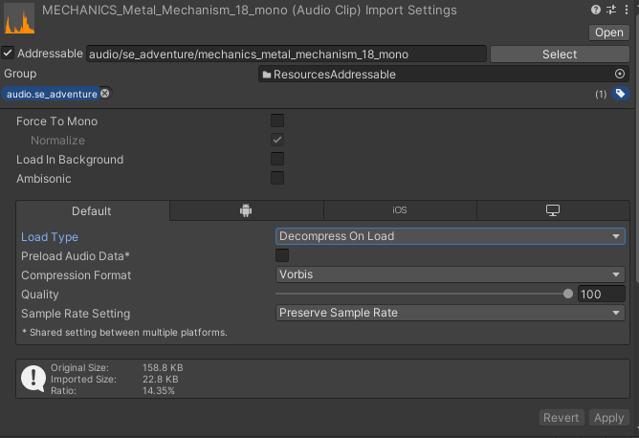
音訊資源 (Audio Clip)
放入遊戲後會看到以下資源，可依狀況調整。
  背景音樂(BGM)可考慮將Load Type改為Streaming
  音樂遊戲可能需要Preload Audio Data

Slide 4
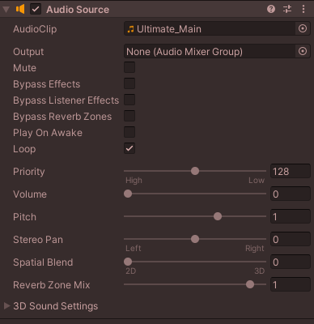
音訊元件 Audio Source
遊戲中可有多個Audio Source
其中的Audio Clip即為被播放的音訊檔案
開啟PlayOnAwake，則會自動播放

Slide 5
音訊元件 Audio Source
包含優先度、音量、音高等可以調整 (亦可由程式設定)
Loop可用於BGM等
此物件的Transform位置是重要的
  3D Sound相關設置

Slide 6
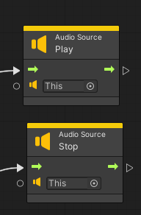
使用程式播放Audio Source
以任何方式取得該Audio Source組件後，就可以使用Play() Stop()等函式呼叫
也可以替換Audio Clip，來播放不同音效

Slide 7
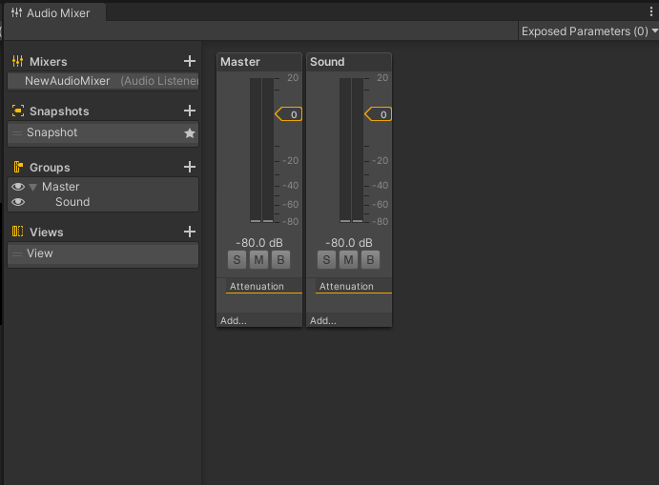
Audio Mixer
使用Audio Mixer可以方便做音效音樂分類等。
並且可做混音、等化器等功能

